Slide 1
Strategia dystrybucji

Slide 2
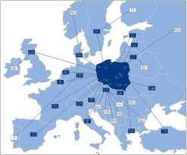
DYSTRYBUCJA
1. DEFINICJA I MIEJSCE DYSTRYBUCJI W MARKETINGU
2. FUNKCJE DYSTRYBUCJI
3. RODZAJE KANAŁÓW DYSTRYBUCJI
3.1 WYZNACZNIKI KONSTRUKCJI KANAŁÓW DYSTRYBUCJI
4. POŚREDNICY W KANAŁACH DYSTRYBUCJI

Slide 3
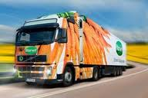
Dystrybucja
Dystrybucja - to wszelkie działania i czynności związane z dostarczeniem produktów i usług finalnemu nabywcy.

Slide 4
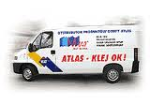
FUNKCJE DYSTRYBUCJI
Zadaniem dystrybucji jest rozmieszczenie produktów na rynku w taki sposób aby konsument mógł je nabyć w dogodnych warunkach:
odpowiadającym im miejscu,
czasie,
cenie możliwej do zaakceptowania.

Slide 5
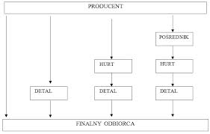
Kanał dystrybucyjny
Podmioty uczestniczące w sposób bezpośredni lub pośredni w procesie dystrybucji nazywa się ogniwami dystrybucyjnymi.
Kanał dystrybucyjny - to droga, którą jest przesuwany towar od producenta do konsumenta.
Rodzaje kanałów

Slide 6
Kanał dystrybucji obejmuje wiele czynności:
przemieszczanie fizyczne towaru,
przekazywanie prawa własności towaru lub jego użytkowania,
zamawianie towaru lub usługi,
przekazywanie należności,
podejmowanie ryzyka.

Slide 7
STRATEGIA DYSTRYBUCJI PRODUCENTA OKREŚLA:
Jaki jest łańcuch przebiegu towaru
Ile ogniw jest w nim zaangażowanych
Jak są zlokalizowane
Jakie funkcje wykonuje każde z tych ogniw

Slide 8
Na wybór kanału dystrybucji wpływ ma charakter towaru:
– towary standardowe częstego zakupu i codziennego zapotrzebowania (art. Żywnościowe, papierosy, gazety, artykuły higieny osobistej)
- artykuły powszechnego użytku o średniej trwałości (obuwie, materiały tekstylne, artykuły sportowe, wypoczynkowe).
Artykuły złożone technicznie o wysokiej cenie jednostkowej (biżuteria, drogie meble, sprzęt techniczny, dzieła sztuki, samochody)

Slide 9
Dobór kanału dystrybucji dla poszczególnych grup towarów:
Towary z grupy A wymagają licznej sieci o charakterze powszechnym a także w wielkich domach i ośrodkach handlowych
Towary z grupy B są rozprowadzane przez sklepy branżowe, wyspecjalizowane działy domów towarowych, sklepów typu catalog show rooms
Towary z gr C posiadają nieliczne punkty sprzedaży, którym stawia się wysokie wymagania reprezentacyjności (położenie, wyposażenie, wystrój) i wysokie kwalifikacje personelu.

Slide 10
Rodzaje strategii dystrybucji
Polityka szerokiego zbytu z dużą liczbą pośredników,
Polityka selektywnego zbytu z celowo dobieraną średnią liczbą punktów zbytu (punkt sprzedaży silnie uzależniony od producenta np. Umowa franchisingowa),
Polityka ekskluzywnego zbytu z niewielką liczbą bardzo starannie wybranych punktów sprzedaży, najczęściej opartych na zasadzie wyłączności.

Slide 11
Gdzie dokonujemy zakupów?
Sklepy specjalistyczne – branżowe – mięsne – rybne – warzywne – odzieżowe;
Sklepy – supermarkety
Sklepy – hipermarkety
Sklepy dyskontowe
Sklepy convenience store – sklepy wygody
Outlety – sklepy z odzieżą stosujące strategie niskich cen
Sklepy wielobranżowe

Slide 12
Supermarket delikatesowy
W zależności od wielkości, z reguły supermarkety są znacznie większe niż minimalne 400 m2.
Głównymi zaletami supermarketów jest szeroki i wyszukany asortyment, obsługa na wysokim poziomie, staranny wystrój wnętrza, wysoka jakość towaru, wydłużone godziny otwarcia.
Przyjmuje się strategię wysokiej ceny – jest to warunek pokrycia wysokich kosztów prowadzonej działalności.

Slide 13
Supermarket dyskontowy
Masowa sprzedaż sieciowa np. „Intermarche”, „Lidl” pozwala na łączenie dużej powierzchni samoobsługowej z niską ceną.
Wiele sieci od 2007 roku poprawia jakość oferowanych towarów nawiązując umowy z dostawcami o renomowanej pozycji na rynku, np. Wedel – Cadbury,
Stąd też powstaje supermarket o cechach dyskonta i supermarketu.

Slide 14
Supermarket delikatesowy

Slide 15
Typy sklepów detalicznych
HIPERMARKET - duży sklep samoobsługowy z artykułami żywnościowymi i nieżywnościowymi o minimalnej powierzchni 2500 m2. Wysoka atrakcyjność hipermarketu wynika z ich agresywnej polityki cenowej, dużej dostępności komunikacyjnej dla klientów zmotoryzowanych oraz sprawnej organizacji procesu sprzedaży.

Slide 16
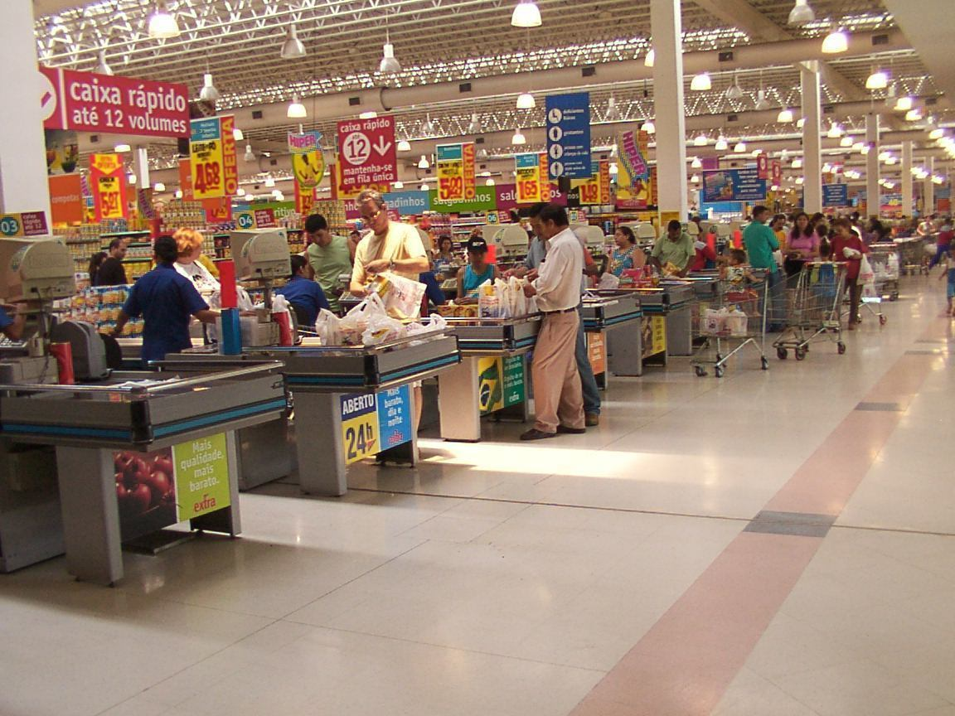
Przykład hipermarketu

Slide 17
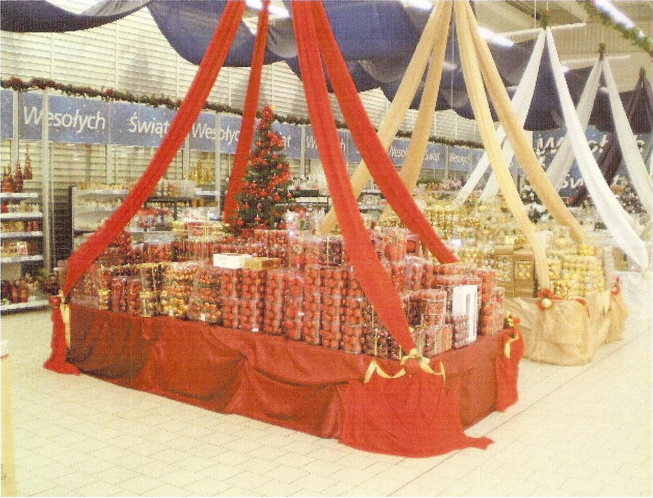
Przykładowy hipermarket przed świętami

Slide 18
Typy sklepów detalicznych
Sklep dyskontowy – sprzedaje standardowe artykuły po obniżonych cenach, z niższą marżą. Cechą sklepu jest duża rotacja obrotu towarowego, ograniczony poziom obsługi, b. niskie ceny i wąski asortyment towarowy. Sklep dyskontowy stosuje czasami opakowania zbiorcze, wymuszając większe jednorazowe zakupy.

Slide 19
Biedronka – sklep dyskontowy

Slide 20
Biedronka – sklep dyskontowy

Slide 21
Sklepy specjalistyczne
To sklepy, w których znajduje się wąski, ale głęboki asortyment, np. wędliny asortyment – wędliny wieprzowe, wołowe, drobiowe oraz mięso: drób, wołowina, wieprzowina, ryby i owoce morza.
Wysoki poziom obsługi, szeroka wiedza o produkcie, dobrze przygotowany i przeszkolony personel – wyższa cena.

Slide 22
Sklep specjalistyczny – galeria whisky Bydgoszcz

Slide 23
Typy sklepów detalicznych
Convenience store – odmiana sklepu ogólnospożywczego – cechy: sprzedaż artykułów częstego zakupu, dogodna lokalizacja dla mieszkańców, stanowi uzupełnienie sklepów o dużych powierzchniach, długi czas otwarcia, udziela kredytu kupieckiego (zakupy na zeszyt).

Slide 24
Typy sklepów detalicznych:
Boutique – odmiana sklepu specjalistycznego – cechy: mała powierzchnia, atrakcyjna ekspozycja towarów i dekoracja sklepu,
- towary modne i ekstrawaganckie,
- wysokie i b. wysokie ceny,
- branże: odzieżowe, wyposażenie mieszkań, antyki,
- organizacja – odrębny sklep lub w pasażu handlowym.

Slide 25
Outlety
W outlecie można kupić markową odzież, buty i artykuły sportowe, których nie udało się sprzedać w firmowych sklepach. Są to końcówki serii, nietypowe rozmiary, niepopularne wzory. Ceny obniżone są od 30 do 70 proc. Tego typu centra sklepów fabrycznych są popularne w USA (jest ich ponad 600) i w Europie - głównie ze względu na duży wybór różnych artykułów, odzieży i obuwia, oraz niższe.

Slide 26
Zagospodarowanie powierzchni handlowej

Slide 27
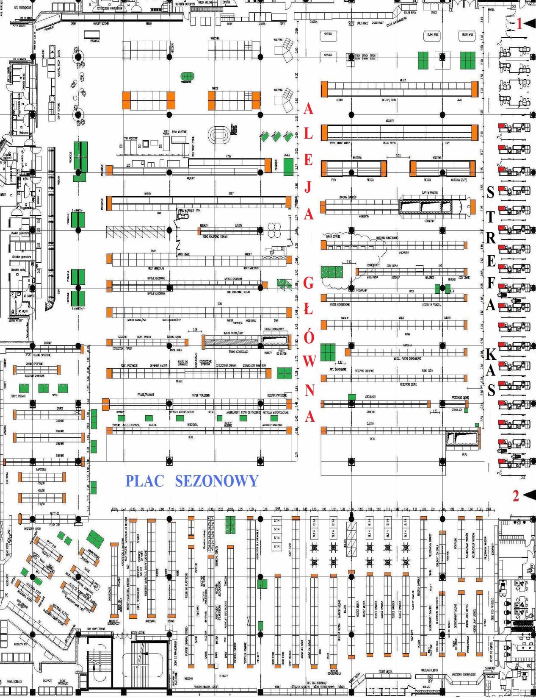
Opis zagospodarowania przestrzeni sprzedażowej

Slide 28
PODZIAŁ HALI SPRZEDAŻOWEJ
FOOD
piekarnia,
mięso/wędliny,
świeże/mrożone,
suche/napoje,
owoce/warzywa.
NONFOOD
tekstylia/obuwie,
sport/zabawki,
elektro/media,
AGD (artykuły gospodarstwa domowego)
ZTS (zrób to sam),
drogeria/chemia.

Slide 29
Typy zachowań konsumentów
TYPY KLIENTÓW:
stali bywalcy
„łowcy promocji”
klienci weekendowi

Slide 30
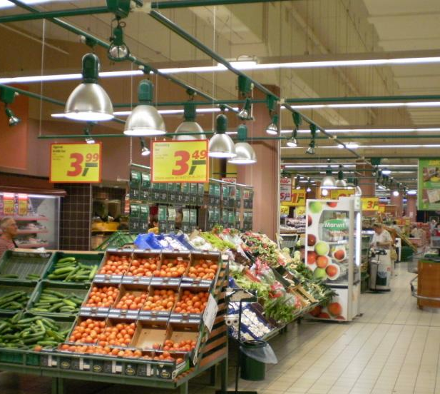
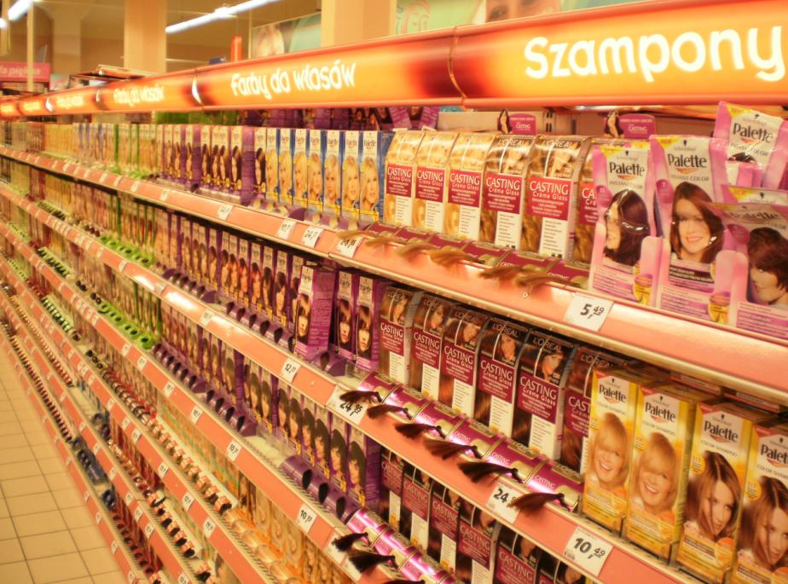
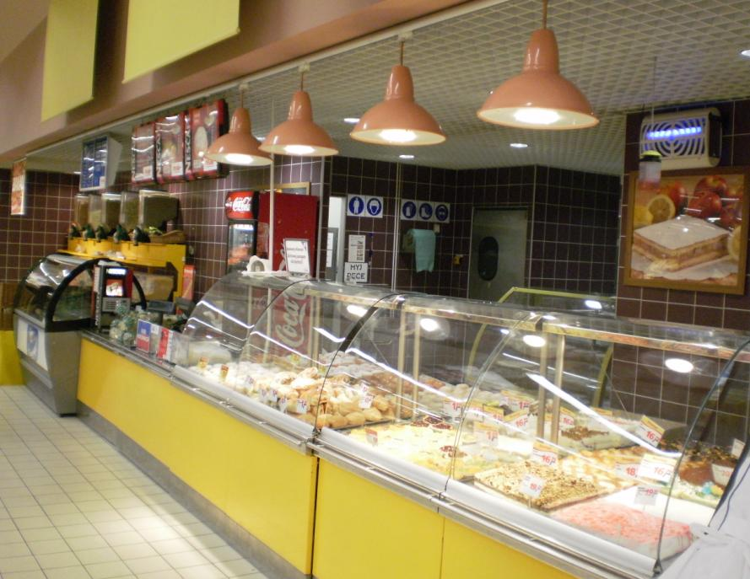
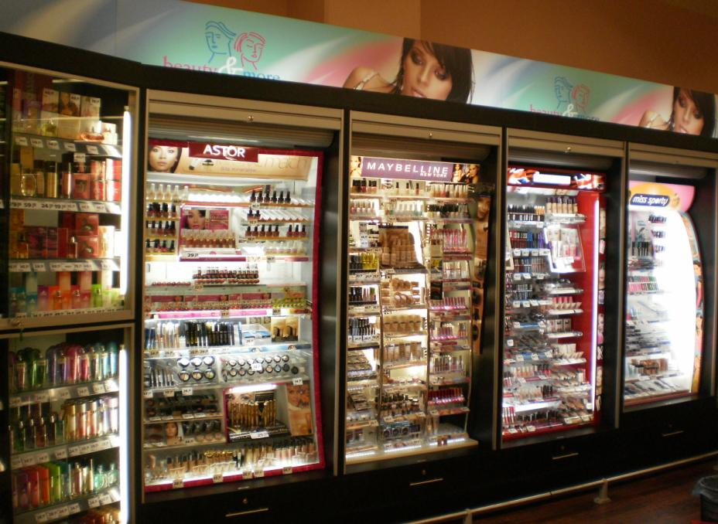
Atmosfera sklepu
Oświetlenie
Muzyka
Kolorystyka
Zapach
Pracownicy

Slide 31
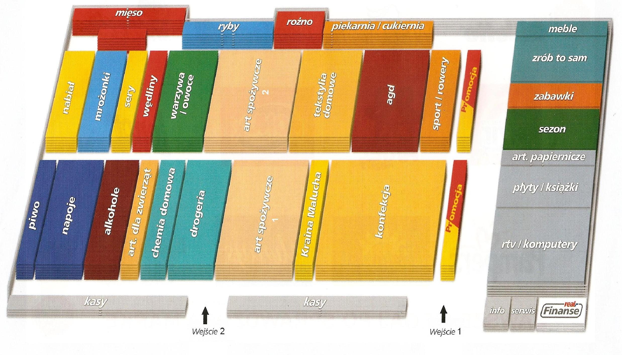
Trasa przejścia klientów
0:20 – 1:30

Slide 32
Opis zagospodarowania przestrzeni sprzedażowej
Powierzchnia - 11.300 m2

Slide 33
Średnia wartość zakupów na klienta

Slide 34
Techniki manipulacji zachowaniami klientów w sklepie

Slide 35
MERCHANDISINGOWE ZASADY UZYSKANIA LEPSZYCH WYNIKÓW SPRZEDAŻY
artykuły o wysokiej jakości i drogie znajdują się na wyższych półkach
artykuły tanie oraz o niższej jakości umieszcza się na najniższych półkach regału
towary „magnesy" oraz artykuły pierwszej potrzeby umieszcza się niżej

Slide 36
MERCHANDISINGOWE ZASADY UZYSKANIA LEPSZYCH WYNIKÓW SPRZEDAŻY
obok liderów rynkowych umieszcza się towary, które sprzedają się gorzej;
Towary z dłuższą datą ważności powinny być umieszczone w głębi regału;
towary o dużej rotacji, takie jak: cukier, pieczywo, mleko, są rozmieszczone w różnych miejscach w sklepie;

Slide 37
Miejscami dla ekspozycji promocyjnych są:
szczyty regałów
miejsca w pobliżu stoisk z obsługą tradycyjną
wydzielone w sklepie miejsca do przeprowadzania promocji
miejsca w pobliżu kas

Slide 38
Strefy postrzegania towaru na półce
Strefa zasięgu wzroku
Strefa zasięgu ręki

Slide 39
Strefy w obrębie regału
Powyżej 160 cm strefy nieefektywne
Strefy zasięgu wzroku – 100 % skuteczności 120 cm - 160 cm
Strefa zasięgu ręki – 75 % skuteczności 80 cm – 120 cm
Poniżej 80 cm strefy nieefektywne

Slide 40
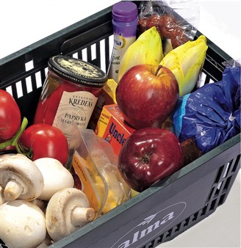
Wpływ promocji przy jednoczesnej zmianie ekspozycji towaru na półce na wzrost sprzedaży Nutelli (600ml)
Miesiąc | Wielkość sprzedaży (w szt.)
Październik | 365
Listopad | 794
55%

Slide 41
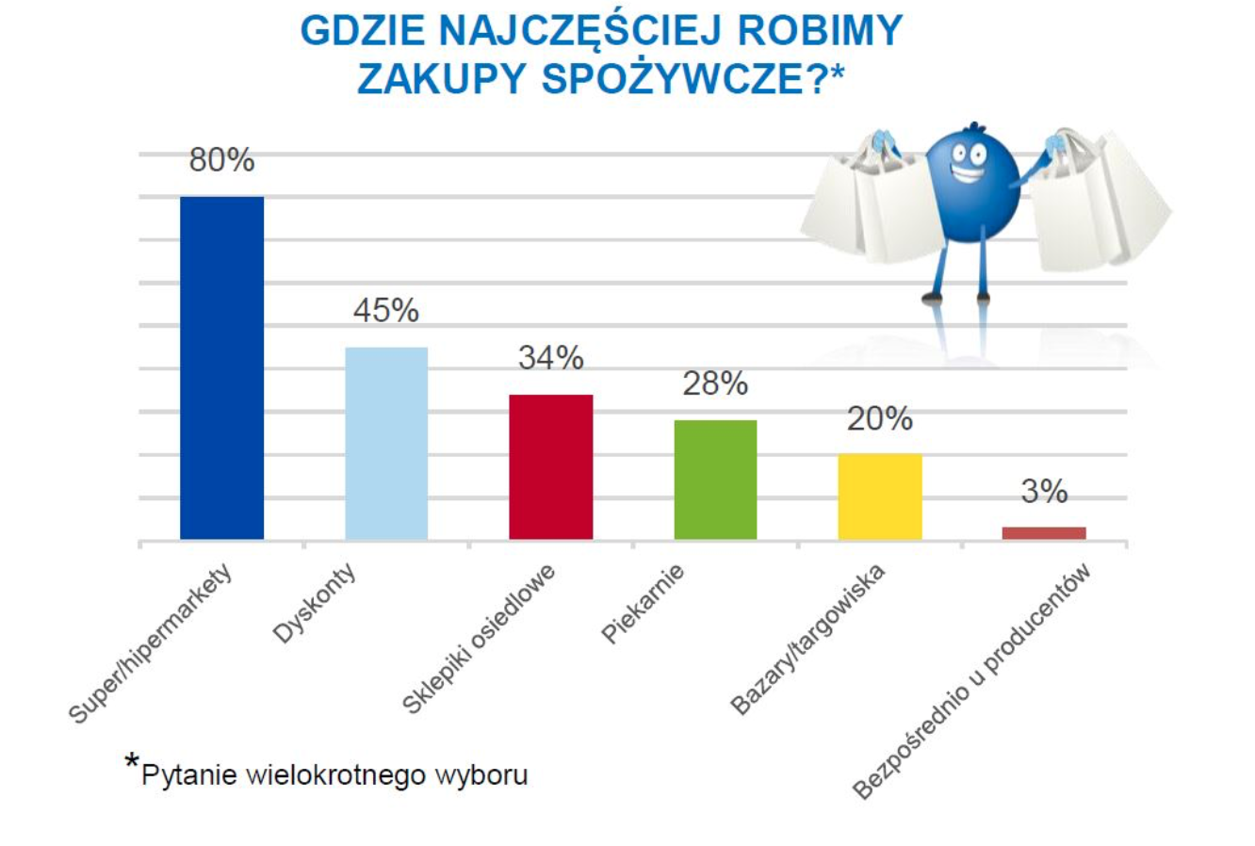
Zachowania zakupowe Polaków

Slide 42
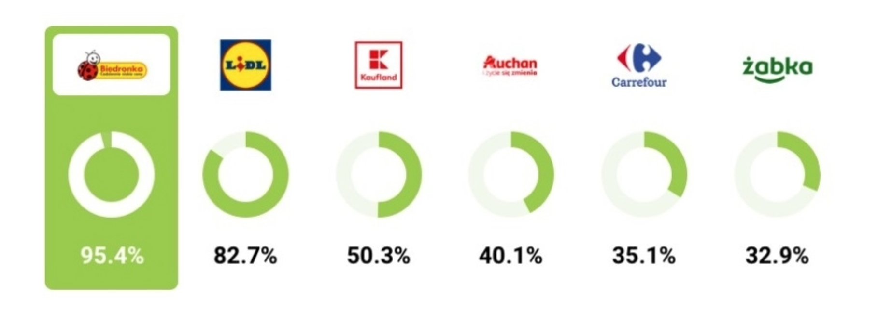
Gdzie kupujemy (2019r.)

Slide 43
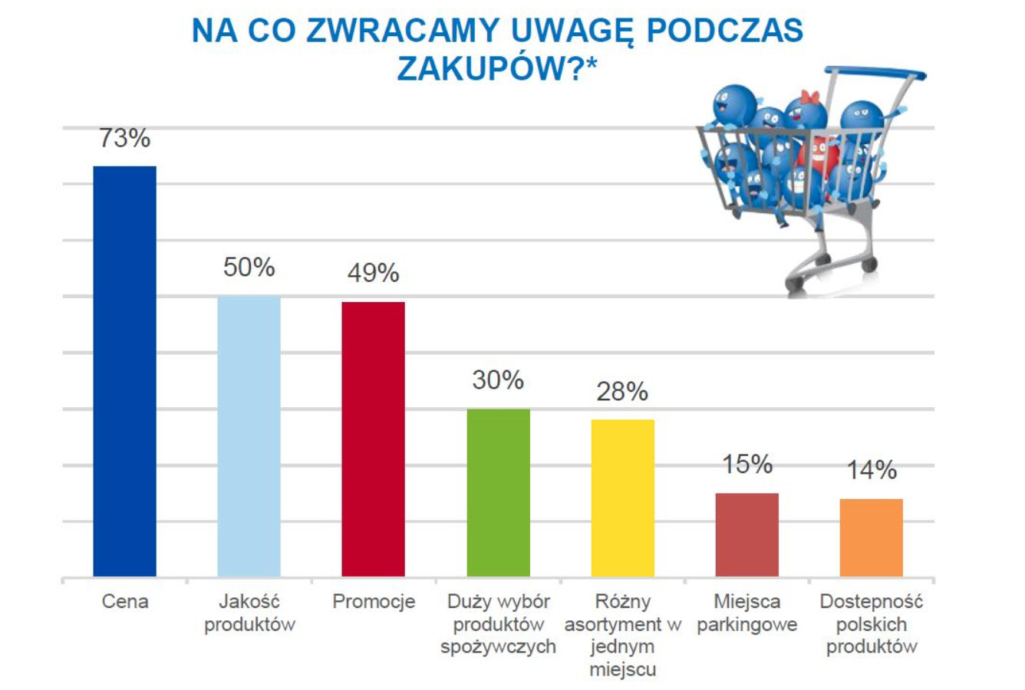

Slide 44
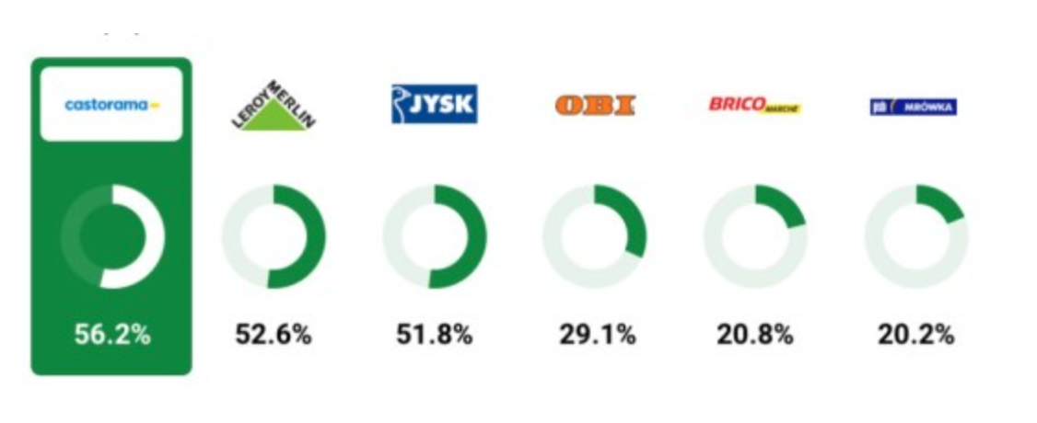
Zakupy budowlane

Slide 45
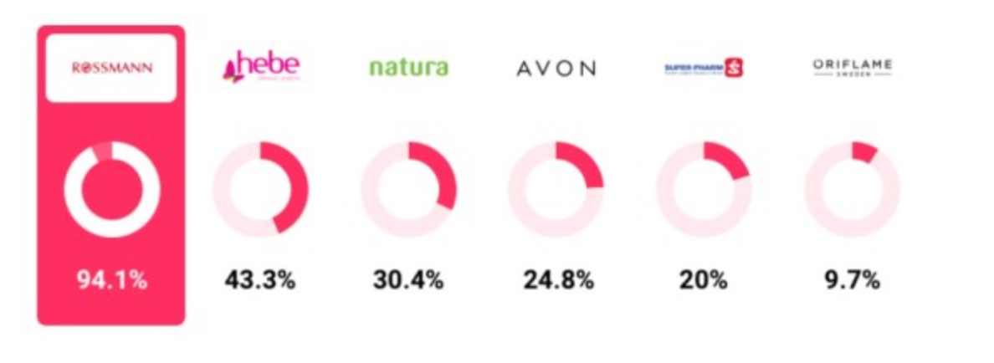
Zakupy kosmetyczne

Slide 46
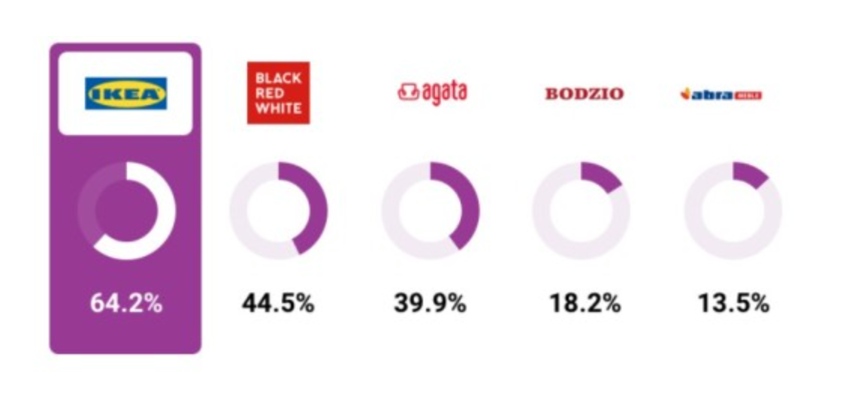
Zakupy meblowe

Slide 47
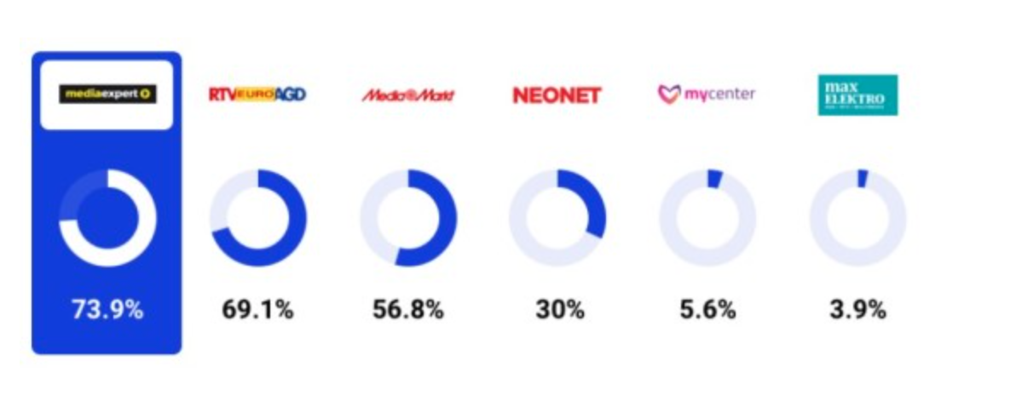
Zakupy elektroniczne

Slide 48
Wnioski
Polacy dokonują zakupów w sklepach sieciowych,
Zmieniła się struktura handlu z rozdrobionego na globalny,
Wzmacnia się potencjał handlu sieciowego,
Tracą na znaczeniu małe, lokalne sklepy.

Slide 49
Działania zapobiegające dominacji sieciowych sklepów

Slide 50
Ogólnokrajowa akcja społeczna wspierająca małe sklepy zorganizowana przez MakroCash & Carry Polska sp z o.o.

Slide 51
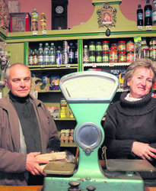
Małe sklepiki w zastraszającym tempie znikają z handlowej mapy Polski (© fot. ADAM WOJNAR
http://gdynia.naszemiasto.pl/serwisy/tu_mieszkam_tu_kupuje/538352,ratujmy-male-sklepiki

Slide 52
Uwagi końcowe
Zanim udasz się po zakupy zastanów się:
ile możesz wydać pieniędzy (w przypadku korzystanie z karty płatniczej),
co jest Twojej Rodzinie faktycznie potrzebne,
Zjedz posiłek,
Sprawdź ceny w innych sklepach,

Slide 53
Uwagi końcowe
W sklepie pamiętaj, że:
Należy kontrolować daty przydatności do spożycia towaru,
Należy się kontrolować i izolować od atmosfery w sklepie (muzyka, zapachy (aromamarketing), ustawione przy wejściu „promocje towaru”,
Należy kupować produkty planowane

